Slide 1
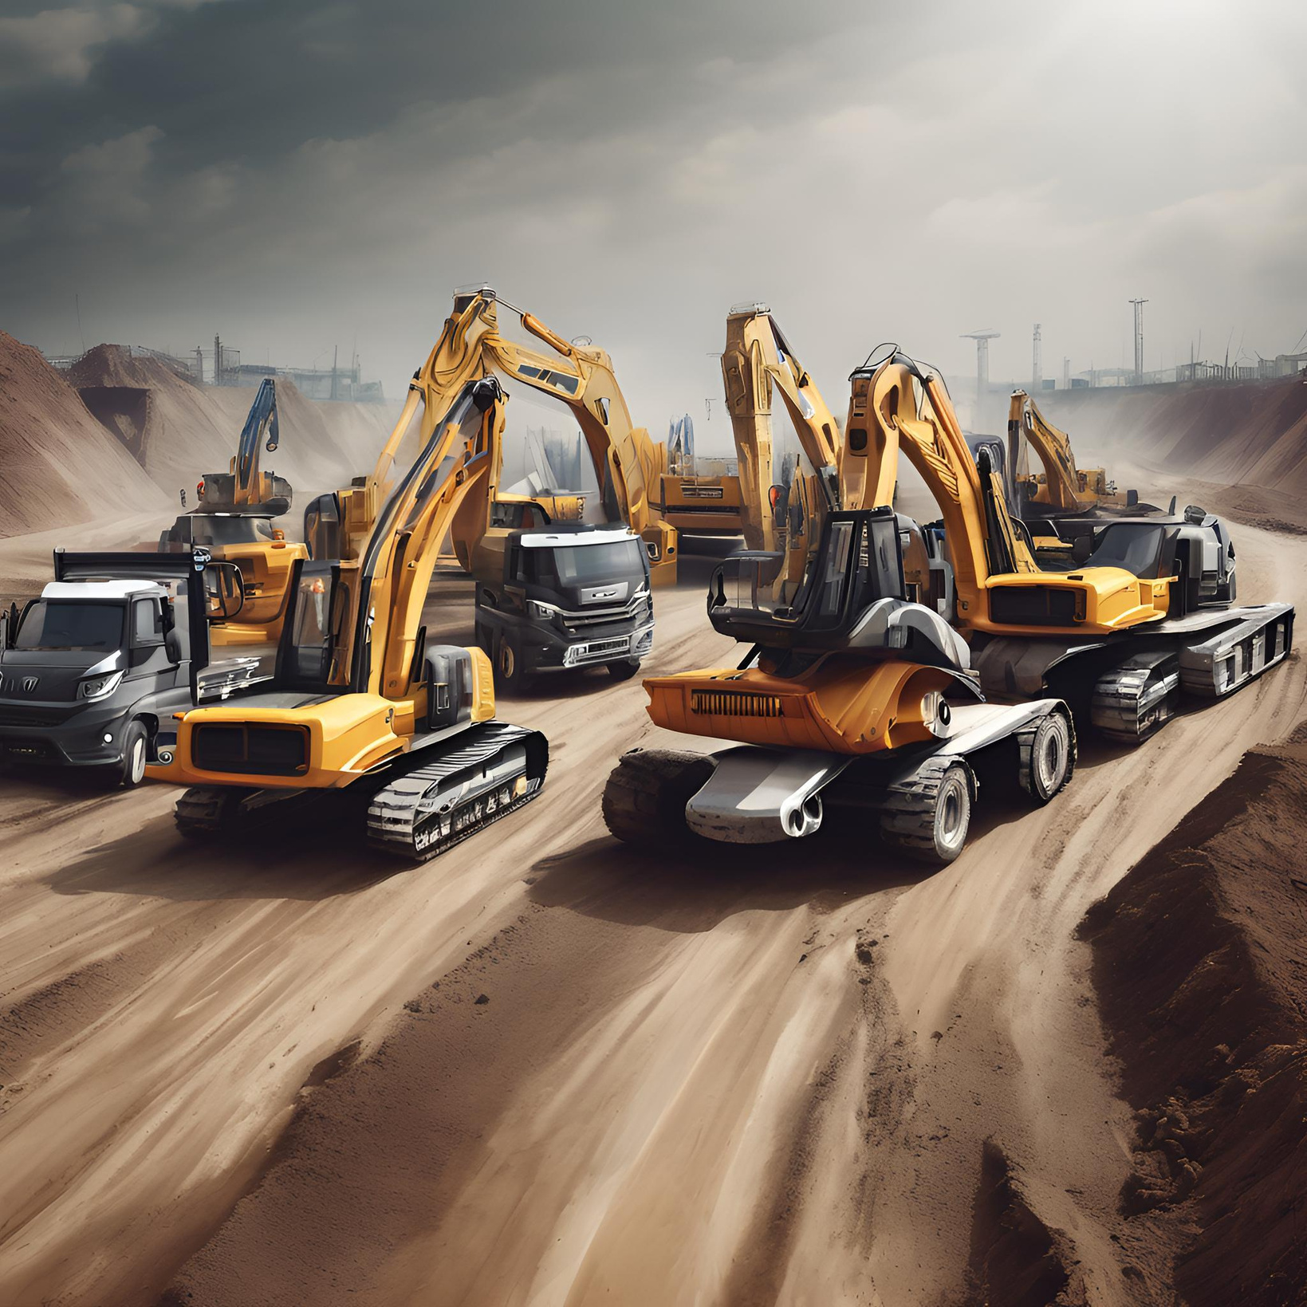

Eresense
Notes:
Merhaba, ben Eray. Eresense Elektroniğin yapay zeka yüzüyüm. Bu video size kısaca şantiye otomasyon firmamız Eresense Elektroniği tanıtacağım.
-----------
00:00 Eresense Elektronik
01:07 Eresense Şantiye Otomasyonları
02:07 Referanslarımızdan Bazıları
02:36 Projelerimiz
03:03 Neden Biz?

Slide 2
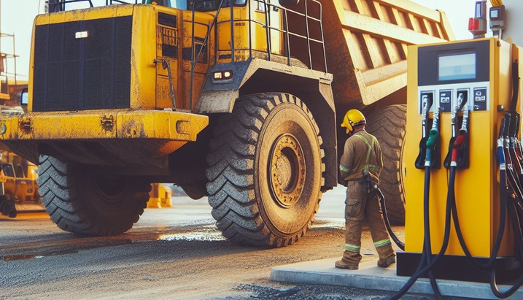














2009
Eresense
650
800
8
LOKASYON
OTOMASYON
FARKLI ÜRÜN
2025
Notes:
Eresense Elektronik, 2009 senesinde İstanbul Üniversitesi teknoloji geliştirme bölgesinde faaliyetine başladı.
Tubitak Teydeb tarafından desteklenen ilk projemizi, Nuh Çimento fabrika ve şantiye alanında tanker otomasyonu olarak devreye aldık.
İkinci müşterimiz Borusan Gemlik liman işletmesi, ilk modellerimizde kullanılan kartlı sistem yerine araçlara monte edilen sabit RFID’ler kullanmamızı ve bunları okuyabilmek için veri girişi yapılan el aletleri geliştirmemizi istedi.
Projenin başarılı olması nedeniyle Nuh Çimento, bize pompalarına da aynı şekilde GSM tabanlı bir otomasyon ve ek olarak lastik, kamera ve sanal tanklar modüllerinin siparişini verdi.
Daha sonra takip eden yıllarda Tüprag altın madeni ve kalyon inşaat, modüllerimiz ve ürünlerimize yağ , bakım ve kilometre limit kontrollü yakıt otomasyonlarını eklememizi sağladılar.
Şu an global olarak yaklaşık 650 lokasyonda 800'e yakın otomasyon sistemimiz faal olarak çalışmaktadır.

Slide 3













ERESENSE ŞANTİYE OTOMASYONLARI
EreCorp
EreWare
EreNet
EreOil
EreLite
EreService
MIVO
EreTire
EreInventory
Notes:
Tüm ürünlerimizden de kısaca bahsedelim.
EreKorp, büyük yol, altyapı inşaat şirketleri ve madenler tarafından ağırlıklı kullanılan akaryakıt otomasyon sistemimizdir.
Erenet ise, küçük araç parkına sahip fabrika, beton santrali ve çiftlikler tarafından tercih edilir.
EreLite, donanım kullanmaksızın yakıt ikmallerinin bulut ortamında takip edilmesi içindir.
Mivo, şantiyeler için yakıttan sonraki en stratejik ürünümüzdür. Kamyon ve iş makinelerinin birbirleri ile eşleşmeleri, sefer sayılarının takibi ve birçok özellik için kullanılır.
EreInventory ve EreVeyır şantiye envanterlerini ve depo hareketlerini kontrol etmek için tasarlanmıştır.
EreOil, şantiye yağ ikmallerini planlamak ve kaydetmek için müşterilerimiz tarafından kullanılır.
Ereservis ise şantiyeler tarafından karmaşık iarpi sistemlerine alternatif olarak servis planlamaları içindir.
EreTire sisteminin amacı ise şantiye lastik envanterinin optimum kullanımıdır.
Her ürün için ayrıca sunumlarımıza ulaşabilirsiniz.

Slide 4

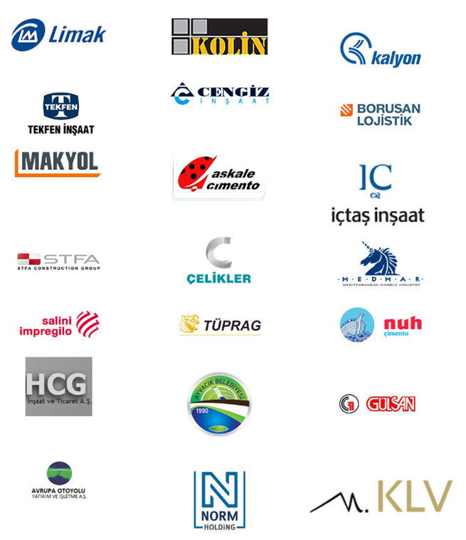

Referanslarımızdan Bazıları
Notes:
Bu bölümde Eresense yakıt otomasyonlarını kullanan bir kaç müşterimizi referans olarak verdik.
EreCorp Akaryakıt Otomasyonu genel olarak ağır şantiye şartları için tasarlandığından dolayı müşteri profilimiz de buna göre şekillendi.
Genelde müşterilerimiz çok sayıda ekskavatör, yükleyici ve kamyon parkına sahip yol, altyapı müteahhitleri ve maden işletmecileridir.
Çimento fabrikası müşterilerimizin de genel olarak fabrika sahalarına yakın açık ocakları bulunmaktadır.

Slide 5
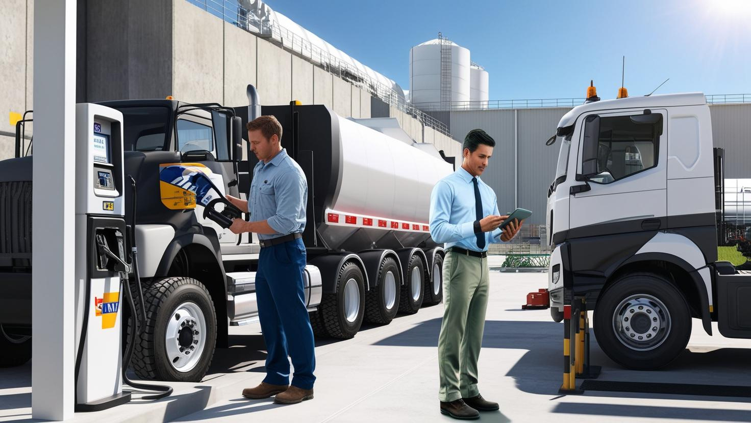

Projelerimizden Bazıları
  Nuh Çimento Hereke Kompleksi (2011 - )
  Borusan Gemlik Limanı ( 2012- )
  Tüprag Uşak Altın Madeni ( 2013 - )
  Stfa Derince Liman İnşaatı ( 2014 -2016)
  Tekmar – Medmar Mermer Madenleri ( 2014 - )
  Çelikler İnş. Sabiha Gökçen – Çorum (2015 -)
  Birlik Gıda Edirne Fabrikası ( 2016 - )
  Tulomsaş Vagon Fabrikası ( 2016 - )
  Aydınlık İnşaat ( 2016 -)
  Çelikler Orhaneli – Tunçbilek – Seyitömer (2017 -)
  Bereket (Entek) Yatağan Termik (2017 - )
  Aydınlar Maden İzmir Otobanı (2017 - )
  Güsey Beton (2017 - )
  HCG İnşaat Silifke, Antep, Taşucu (2017 - )
  Eren-Salini Siirt Baraj İnşaatı (2015 – 2017)
  Punj – Kalyon – Limak TANAP (2017 - )
  Kalyon-Makyol Sabuncubeli ve Çan. (2016 - )
  Kalyon Kuzey Marmara Otabanı (2017 - )
  Aka (Cengiz, Makyol …, ) Sabiha G. (2017 - )
  Kalyon - Kolin – Cengiz GYH Metro (2017 -)
  Kalyon - Kolin 3. Havalimanı (2017 -2019)
  Kebir Beton (2018 - )
  Aşkale Çimento (2018 - )
  Rida inşaat Bursa Şant. (2018 - )
  Kolin-Kalyon-Cengiz HYH Metro (2019 - )
  Avrupa Otoyolu (2019 - )
  Tekfen Adana Şantiyesi (2021 - )
  Gülsan Uganda Yol Şantiyesi (2021 -)
  Kalyon Azerbaycan Şantiyesi (2022 -)
  İçtaş Tüm Şirket Şantiyeleri (2022 -)
  Özka İnşaat Tüm Şirket Şantiyeleri (2023- )
  Rönesans İnşaat Holding ve Ortaklık İnşaat Şantiyeleri (2024 - )
Notes:
Biz şantiyeciler devam eden veya başarıyla tamamladığımız projelerimizle bilinmek isteriz. Bu yansımızda yer probleminden dolayı sadece bazılarını gösterebildiğimiz projelerimizi sunmak istiyoruz.
Sunumun bu anında videoyu durdurarak projelerimizden seçmeleri inceleyebilirsiniz.
Projelerimiz genel çerçevesiyle referanslarımızdan bahsettiğimiz zaman dile getirdiğimiz gibi büyük yol, baraj ve maden şantiyelerinden oluşmaktadır.

Slide 6
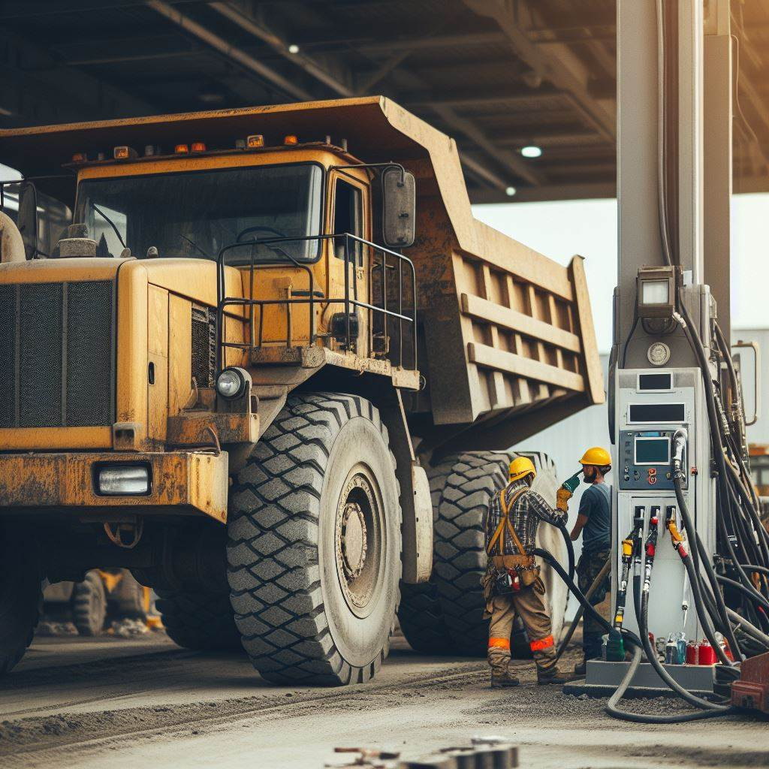
NEDEN BİZ?
  Şantiye otomasyonu için yaratılmış sistemler
  Modüler yapı
  Montaj öncesi tam hazırlık
  Koşulsuz cihaz garantisi
  Muhasebe programlarına entegrasyon
  Müşteri taleplerinin devreye alınması
  Bilgiler merkezde toplanır
  Tek arayüzle tüm şantiye, pompa ve tanklarınıza ulaşım
  Arvento, Filotürk v.b. araç takip sistemlerine entegrasyon
  Sanal tank sistemi
  El aletinden ek bilgi girişi
  Yedekli çalışma prensibi
  Merkez ofisten öncelikli destek
  Sistemler sürekli güncel kalır
Notes:
Peki sizler için neden biz?
Sistemlerimiz ağır şartlar için yaratıldı; çok kolay taşınabilmesi ve genişletilebilmesi için modüler olarak tasarlandılar.
Montaj öncesi merkez ofisimiz sim kartlarınız dahil tüm bilgileri alarak laboratuvarlarımızda kurulumu gerçekleştirir ve ondan sonra sahaya yönlendiririz. Sahada çok hızlı ve eksiksiz kurulumu sağlayan bu özelliğimize ek olarak bakım anlaşması şemsiyesi altında kullanıcı hataları da dahil koşulsuz cihaz tamiratını ücretsiz sağlayabiliyoruz.
İarpi ve araç takip programlarınıza standart olarak entegre olmamıza ek, tamamıyla Eresense'nin yarattığı bir sistem olan sanal tanklarla, olması gereken ve olan yakıtı canlı karşılaştırarak verebiliyoruz.
Askeri yapılara benzer yaklaşımla stratejik cihazları standart olarak şantiye yedekleri ile çalışırken tek bir arayüz ile tüm dünyaya yayılmış şantiyeleri, pompalarınızı ve tanklarınızı takip edebilmenizi sağlıyoruz.
Tüm bu özelliklerin şantiyeciler için ne kadar elzem olduğunun bilincindeyiz.

Slide 7
TEŞEKKÜRLER
Notes:
Bize ayırdığınız vaktiniz için tekrar teşekkürler; tüm satış ekibimiz sorularınızı ve merak ettiğiniz konuları cevaplamaktan zevk alacaklardır. Bir başka videomuzda görüşmek üzere keyifli günler dileriz.

